Slide 2
INAUGURAZIONE DEL 237°ANNO ACCADEMICO DELL’ACCADEMIA DI AGRICOLTURA DI TORINO
Enrico Gennaro
Presidente
Luca Battaglini
Segretario

Slide 3
RICORDIAMO
chi è venuto a mancare nel corso del 2021
il Socio Emerito PAOLO ODONE
il Socio Emerito OSVALDO LOVISOLO
Il Socio Emerito FRANCO VALFRÉ
il socio Ordinario MORENO SOSTER
il socio Corrispondente GIUSEPPE FASSINO
Il Socio Corrispondente ALDO FERRERO
Rivolgiamo il nostro sentito cordoglio ai loro familiari e ai loro amici

Slide 4
LA GESTIONE DELLA RISORSA IDRICA IN AGRICOLTURA: UN QUADRO SEMPRE PIÙ COMPLESSO (21-1-21)
Alessandra CONTI
Se il link non funziona con Chrome, provare con BING o altro

Slide 5
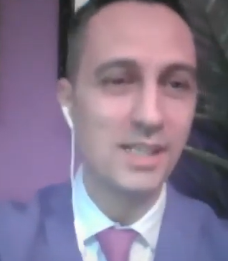
CASTANICOLTURA E CAMBIAMENTI CLIMATICI: QUALE EVOLUZIONE PER IL PAESAGGIO E L’AGRICOLTURA MONTANA (17-2-21)
Gabriele Loris BECCARO
Se il link non funziona con Chrome, provare con BING o altro

Slide 6
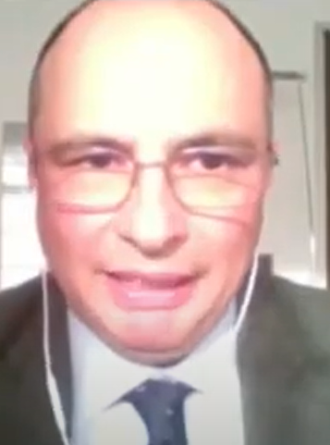
FITOPATIE FORESTALI E PANDEMIE (18-3-21)
Paolo GONTHIER

Slide 7
RIFIUTI RADIOATTIVI: DEPOSITO NAZIONALE E PARCO TECNOLOGICO (24-2-21)
Ercole ZUCCARO
Rifiuti radioattivi: deposito nazionale e parco tecnologico
https://drive.google.com/file/d/1iV2YARCFAg6T_HkYTPlkKPNzS-jW2Oef/view?usp=sharing
Luciano MASCIOCCO
Aspetti geologici https://drive.google.com/file/d/1LGDoU4Aay4bbYhtrHOHpqgCCikT3RpyC/view?usp=sharing
Paola FERRAZZI
Aspetti ambientali e biologici https://drive.google.com/file/d/18HU9mV1RKx6yOVF_wsUJKFEAWn55n2jp/view?usp=sharing
Vincenzo GERBI
Aspetti territoriali
https://drive.google.com/file/d/1R52-pbavlRQELDach4kHV-M6W9Hncb00/view?usp=sharing

Slide 8
I GAS CRIOGENICI IN ENOLOGIA (22-6-21)
I NUOVI VIGNETI RESISTENTI
TRA PROMESSE E DUBBI (20-4-21)
Vincenzo GERBI
Ivana GRIBAUDO
Maurizo FRATI e Pierstefano BERTA,
Giusi MAINARDI
Se il link non funziona con Chrome, provare con BING o altro

Slide 9
"PENSIERI E PAROLE SUL VINO” IN RICORDO DI MORENO SOSTER (13-12-21)
Giusi MAINARDI

Slide 10
FUTURO DELLA DIAGNOSI E DEL MONITORAGGIO DEI PATOGENI DELLE PIANTE(12-5-21)
Davide SPADARO

Slide 11
ASPARAGO DI SANTENA: GERMOGLIO DI TRADIZIONI E DI INNOVAZIONI SIN DAI TEMPI DI CAVOUR (7-4-21)

Slide 12
LA NOTTE DEGLI ARCHIVI (4-6-21)
Giuseppe SARASSO
Il lavoro delle donne in agricoltura nell’iconografia e nelle carte della Accademia di Agricoltura di Torino

Slide 13
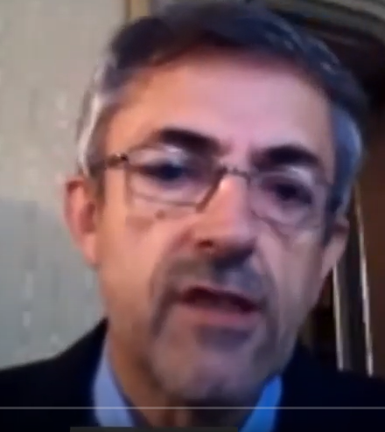
PROGETTO “SERIA” - SERVIZI OPERATIVI PER LA PRODUZIONE AGRICOLA INTEGRATA E BIOLOGICA E LA MODELLISTICA METEOROLOGICA PREVISIONALE (5-10-21)
Federico SPANNA
Claudio CASSARDO

Slide 14
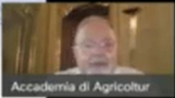
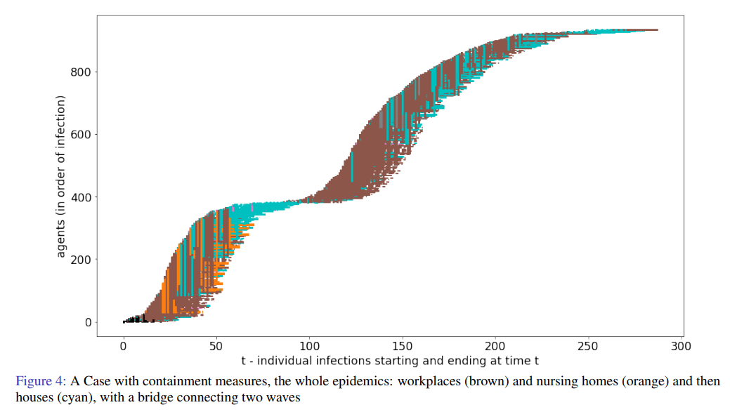
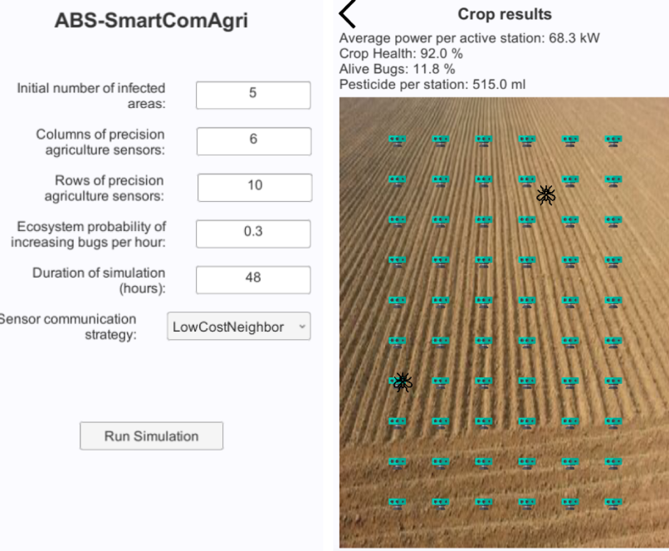
NUOVI MODELLI DI SIMULAZIONE: DALLA DIFFUSIONE DELLA COVID ALL’AGRICOLTURA DI PRECISIONE
Pietro TERNA

Slide 15
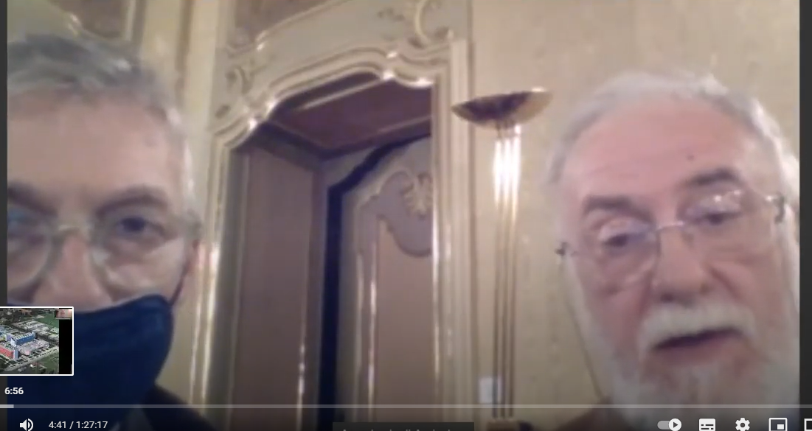
UNA PARTICOLARE PRODUZIONE ZOOTECNICA: I BIOMATERIALI DI ORIGINE ANIMALE
Marco Rodolfo GALLONI
Guglielmo ACTIS DATO

Slide 16
Seduta congiunta delle Accademie torinesi (1-12-21)
Luca MERCALLI
La comunicazione dei cambiamenti climatici, tra negazionismo e luoghi comuni
https://www.youtube.com/watch?v=oOlCMFae35s&t=12s

Slide 17
STORIA DI LUIGI ARNULFO ESPORTATORE DI BAROLO NEGLI USA NELL’OTTOCENTO
Paolo SARTIRANO
Se il link non funziona con Chrome, provare con BING o altro

Slide 18
IL PATRIMONIO CULTIVARIETALE ORTICOLO DELL’ASTIGIANO
Costigliole d’Asti 12 giugno 2021
Silvana NICOLA:
Valore del patrimonio orticolo del Basso Piemonte
Ezio Claudio PIA
L’orticoltura nel quadro storico delle produzioni agrarie dell’Astigiano
Marco DEVECCHI
L’orticoltura nel paesaggio agrario astigiano
Se il link non funziona con Chrome, provare con BING o altro

Slide 19
OLTRE IL LOISIR. RESIDENZE REALI SABAUDE NOBILIARI TRA ESPERIENZE DI ALLEVAMENTO, DI PRODUZIONI AGROALIMENTARI E INNOVAZIONI (13-9-21)
Luca BATTAGLINI
Origine e sviluppo della Accademia di Agricoltura di Torino

Slide 20
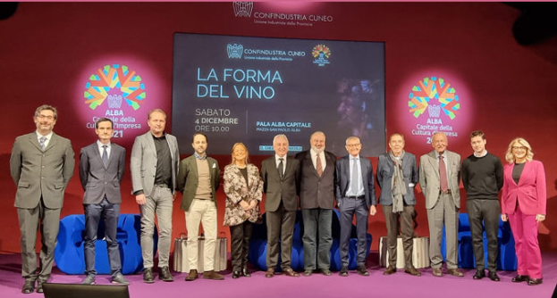
LA FORMA DEL VINO, L’ANIMA DEL TERRITORIO
Convegno Confindustria, Alba (4-12-21)
Giusi MAINARDI La storia

Slide 21
OLTRE IL GIARDINO (15-5-21 15-5-22) Miradolo
Paolo PEJRONE L’abbecedario
Disegni di Giovanni Garnier Valletti

Slide 22
GRUPPI DI STUDIO
Gruppo Riso creato in Assessorato all'ambiente della Regione Piemonte, diretto dalla nostra neo-Socia Elena ANSELMETTI, che si occupa della riduzione dell'inquinamento delle acque da parte della risicoltura;
Cobis Coordinamento delle biblioteche speciali e specialistiche di Torino, gruppo Biblioteche creato dai bibliotecari piemontesi
Gruppo Coordinamento Istituti Culturali Piemontesi.

Slide 23
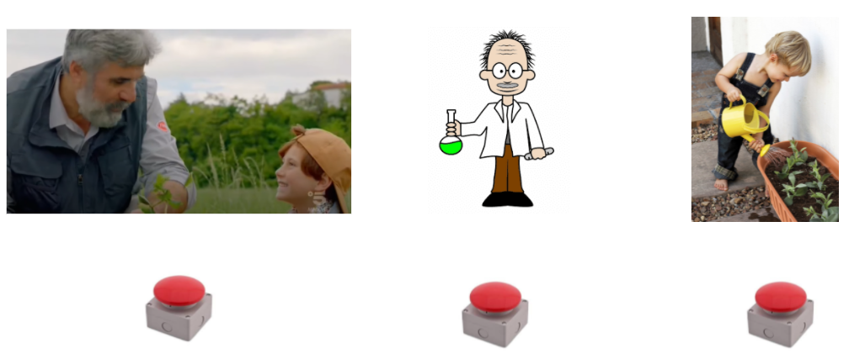
PROGETTO MIPAAF CONCLUSO
VALUTAZIONE INDIRETTA DELLA FERTILITA’ DEL SUOLO.
Litterbag-NIRS per la valutazione della fertilità del suolo. L’iniziativa presentata al MiPAAF sul bando destinato alle associazioni culturali agricole è stato approvato. Si è realizzata una collaborazione internazionale con due centri di ricerche della Svizzera (AGROSCOPE), con due Università di Agraria (Torino e Bologna) e con la Scuola Superiore Sant’Anna di Pisa. Inoltre, sono coinvolte nello sviluppo del metodo indiretto l’Università di Bonn e di Parma. I risultati
Prospezione della fertilità microbica dei suoli agricoli
mediante il metodo rapido denominato Litterbag-NIRS
e calibrazione delle reali produzioni
Sono presentati sul sito
.
https://drive.google.com/file/d/1R8OSLaUKYQc7adIKqdWRzffp9kmXglDn/view?usp=sharing
https://drive.google.com/file/d/17DfO9_D46ehDrzzUib15p3KDrjZO6hbP/view?usp=sharing

Slide 24
PROGETTI IN PROGRESS
VITICOLTURA DI PRECISIONE.
A. In collaborazione con la Tenuta Roletto (Cuceglio) il progetto è stato realizzato dal responsabile, socio ordinario Alberto Cugnetto, dai soci ordinari Giuseppe Sarasso e Giorgio Masoero, sotto il patrocinio universitario garantito dal socio Enrico Corrado Borgogno Mondino con un tesista. L’attività ha monitorato in tre riprese 30 viti selezionate in base a 3 cluster di produttività e distribuite in 2 vigne-campione di Erbaluce e di Sauvignon.
B. In collaborazione con la Azienda Vitivinicola Sartirano, Cantine Sansilvestro (Novello) il progetto è stato realizzato dal responsabile, socio ordinario Alberto Cugnetto, sotto il patrocinio universitario garantito dal socio Enrico Corrado Borgogno Mondino con due tesisti. L’attività ha monitorato in tre riprese 105 viti selezionate in base a 3 cluster di produttività e distribuite in 5 vigne-campione di Nebbiolo e 2 di Barbera.
Interessanti risultati sperimentali sono stati esposti in un recente Convegno.

Slide 25
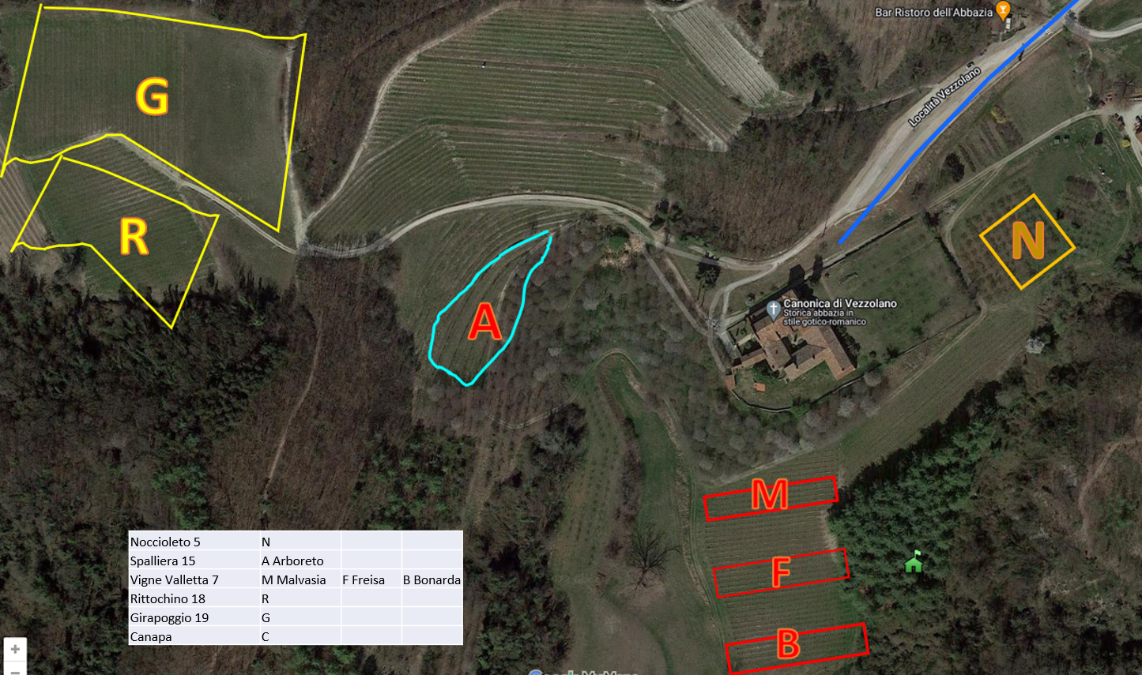
PROGETTI IN PROGRESS - VEZZOLANO
Fertilizzazione microbica e acidi umici
Indicatori di fertilità del suolo
Maturità fenolica - smart
Se il link non funziona con Chrome, provare con BING o altro

Slide 26
PROGETTI IN PROGRESS
ASTRIS – Agricoltura di precisione in risicoltura. Il progetto ha accumulato una serie unica di dati puntuali, che attendono una elaborazione statistica appropriata. Assieme all’Accademia, capofila, partecipano Azienda Agricola Palestro s.s e "ARVAtec agricoltura di precisione", pur senza finanziamenti, prosegue a spese delle aziende. Verrà proseguita la calibrazione delle apparecchiature automatiche nella fertilizzazione del riso.
SICUREZZA DELLE MACCHINE AGRICOLE. Presso l’Azienda di Vezzolano verranno proseguite le attività di proposta e di verifica applicativa delle norme di sicurezza.
ANALISI RAPIDE. Continuerà la collaborazione con il DISAFA e il DSV Dipartimento di Scienze Veterinarie e il DISAFA, per le ricerche in zootecnia sostenibile e per la fertilizzazione microbica.

Slide 27
PUBBLICAZIONI DI NOSTRI AFFILIATI
Baldi E, Gioacchini P, Montecchio D, Mocali S, Antonielli L, Masoero G, Toselli M. (2021). Effect of Biofertilizers Application on Soil Biodiversity and Litter Degradation in a Commercial Apricot Orchard. Agronomy 11, 1116.
Cheesay E, Masoero G. (2021) A Long-Term Polydromic Function to disentangle Personal Remittance, Migration and Employment in Agriculture in Order to Raise the GDP of the Donor aid Ratio in Five African Countries. JAR 4 (2), 26-41 https://openaccesspub.org/article/1728/jar-21-4004.pdf
Masoero G. (2020) Prospezione della fertilità microbica dei suoli agricoli mediante il metodo rapido denominato Litterbag-NIRS e calibrazione delle reali produzioni. Relazione al MIPAAF.
https://docs.google.com/document/d/1mANVFmLC0MnIahAaVrTFRJR5_HOpUuuP/edit?usp=sharing&ouid=101362001964412430969&rtpof=true&sd=true
Cugnetto A, Masoero G. (2021) Colored anti-hail nets modify the ripening parameters of Nebbiolo (Vitis vinifera L.) and a smart NIRS can predict the polyphenol features. JAR 4 (1), 24-45. https://openaccesspub.org/jar/article/1701
Masoero G, Oggiano P, Migliorini P, Taran A, Nuti M, Giovannetti G. (2021) Litterbag-NIRS to forecast yield: a horticultural case with biofertilizer effectors. Journal of Soil Science and Plant Nutrition https://doi.org/10.1007/s42729-021-00643-5
Masoero G, Ariotti R, Giovannetti G, Cugnetto A, Nuti M. (2021) Connecting the use of biofertilizers on maize silage or meadows with progress in milk quality and economy. Journal of Agronomy Research 3(3) 1-25. https://rdcu.be/cy3AI https://drive.google.com/file/d/15gWWNkDOO8GobFg5rltHNKimaUAHVkbt/view?usp=sharing
Si sollecitano vivamente i Soci ad accrescere l’attività editoriale dell’Accademia

Slide 28
SOCIAL NETWORK
info@accademiadiagricoltura.it www.accademiadiagricoltura.it
https://www.youtube.com/channel/UCD9rp8FRjG3j4q8sTIzYZpQ
https://www.facebook.com/accademiadiagricolturaditorino

Slide 29
COLLABORAZIONI ACCADEMICHE E CULTURALI
UNASA Unione Nazionale delle Accademie per le scienze applicate allo sviluppo dell’Agricoltura, alla sicurezza alimentare e alla tutela ambientale
Accademia di Medicina e Accademia delle Scienze di Torino
Dipartimento di Scienze Agrarie Forestali e Ambientali (DISAFA) dell’Università di Torino
Dipartimento di Scienze Veterinarie dell’Università di Torino
Accademia dei Georgofili di Firenze
Società Agraria di Lombardia di Milano

Slide 30
COLLABORAZIONI ACCADEMICHE E CULTURALI
Accademia Italiana di Scienze Forestali
Comizio agrario di Mondovì
Museo dell’Agricoltura del Piemonte
Fondazione Cavour (Santena)
Fondazione Paolo Ferraris (Torino)
Promemoria Archives & heritage vision (Torino)
Fondazione Cosso – Castello di Miradolo
Consorzio delle Residenze Reali Sabaude

Slide 31
SOSTENITORI
Ministero della Cultura
Regione Piemonte Assessorato alla Cultura e al Turismo
Fondazione CRT
Fondazione Cassa di Risparmio di Asti
Reale Mutua Assicurazioni
Confagricoltura Piemonte
Soci e Sostenitori

Slide 32
CONSIGLIO DIRETTIVO al 31.12.2021
PRESIDENTE Enrico GENNARO
VICE PRESIDENTE Vittorio VIORA di BASTIDE
SEGRETARIO Luca BATTAGLINI
TESORIERE Giorgio MASOERO
CONSIGLIERI
Elisabetta BARBERIS
Giovanni BOVIO
Alberto QUAGLINO
Giuseppe SARASSO
Ivano SCAPIN

Slide 34
SOCIO ONORARIO 2022
Marco BOGLIONE

Slide 35
SOCI ORDINARI 2022
Gabriele Loris BECCARO
Claudio BONGIOVANNI
Paolo GONTHIER
Silvana NICOLA
Luciana TAVELLA

Slide 36
SOCI CORRISPONDENTI 2022
Nicoletta AMATEIS
Gino ANCHISI
Caterina ANDORNO
Michele BECHIS
Chiara FERRACINI
Ivana GRIBAUDO
Luisa RICCI

Slide 37
SOCI EMERITI 2022
Andrea CAVALLERO
Enrico GENNARO
Pietro PICCAROLO

